Slide 1
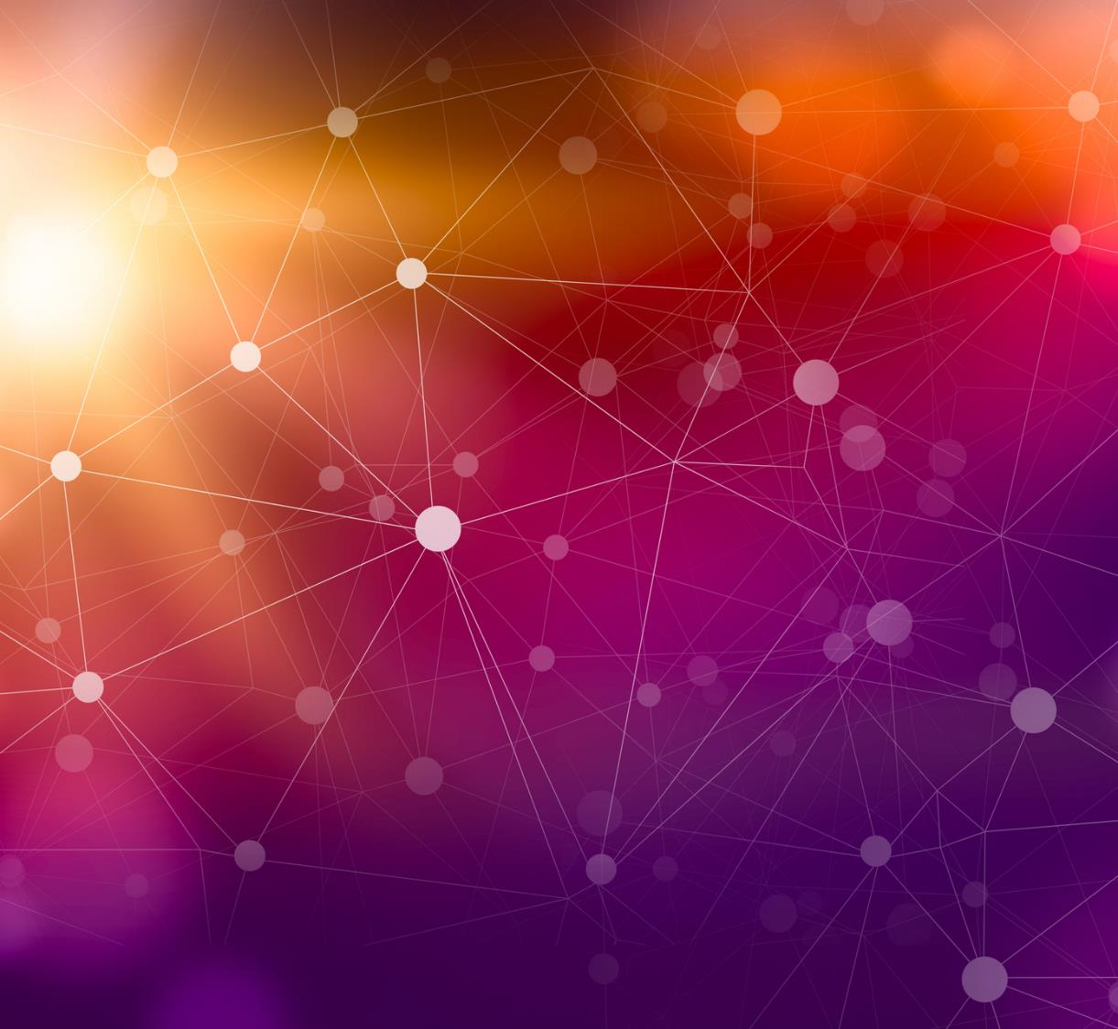
Modelo de Conexión entre Sitios Arqueológicos
Paris Alejandro Dávalos Bravo
Dr. Alfonso Gastélum Strozzi

Slide 2
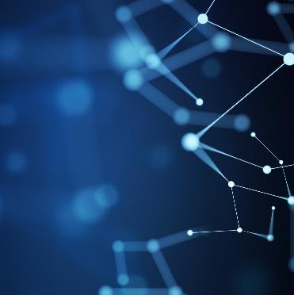
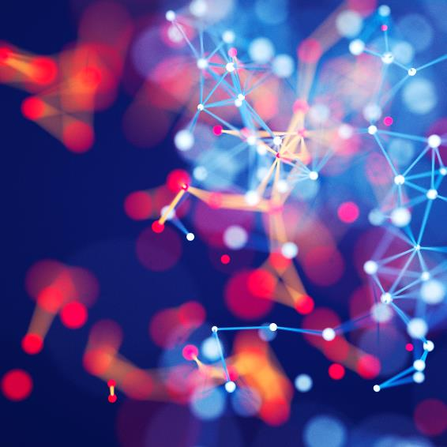
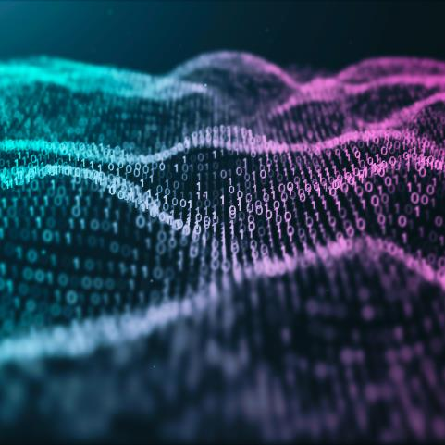
Agenda
Introducción
Motivación
Metodología
Calendario de Actividades Modificado
Dificultades encontradas
Resultados Obtenidos
Contribución y relevancia

Slide 3
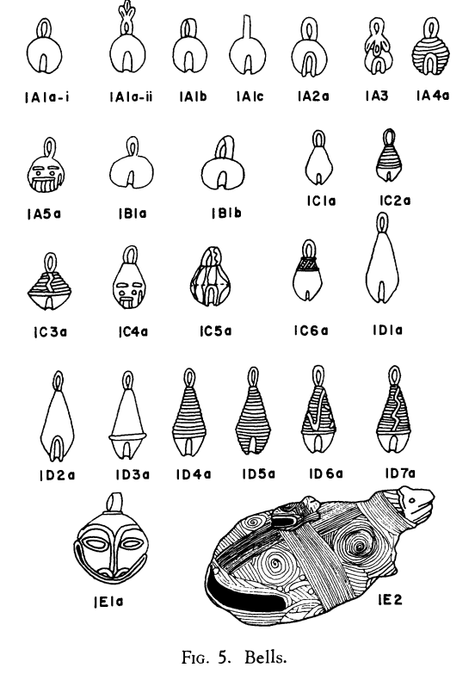
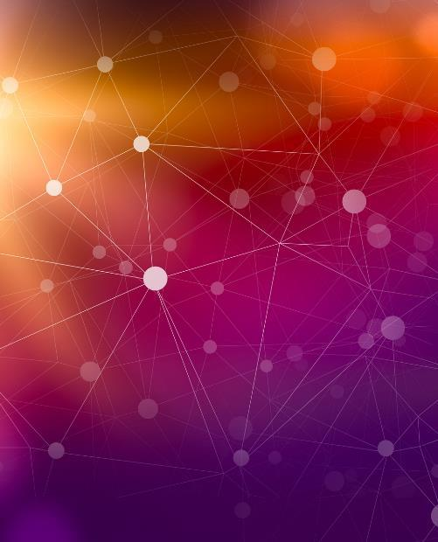
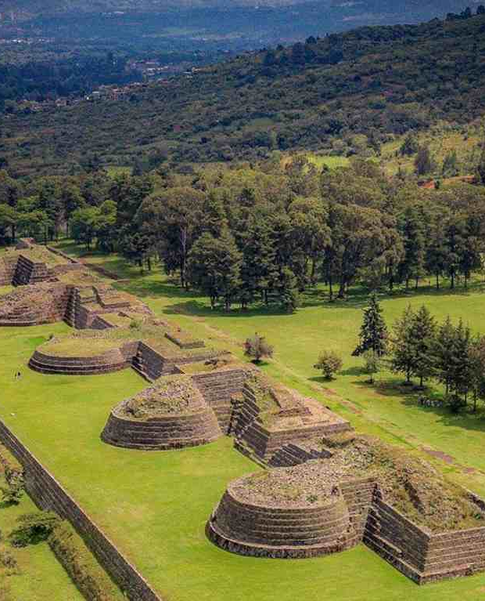
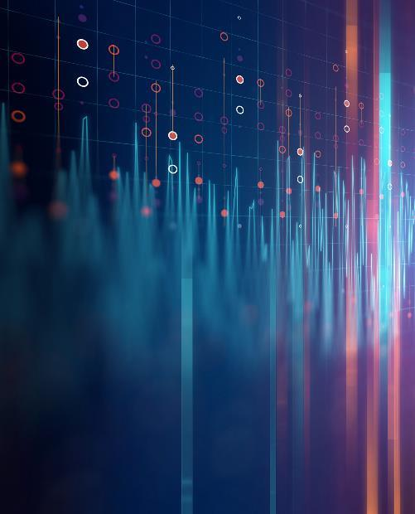
Introducción

Slide 4
Motivación
La principal motivación para proponer un nuevo modelo para crear redes es que con modelos ya creados no brindan información útil a los arqueólogos.
Proponer un nuevo modelo de creación de redes para eliminar el calculo de la similitud para la creación de las redes.

Slide 5
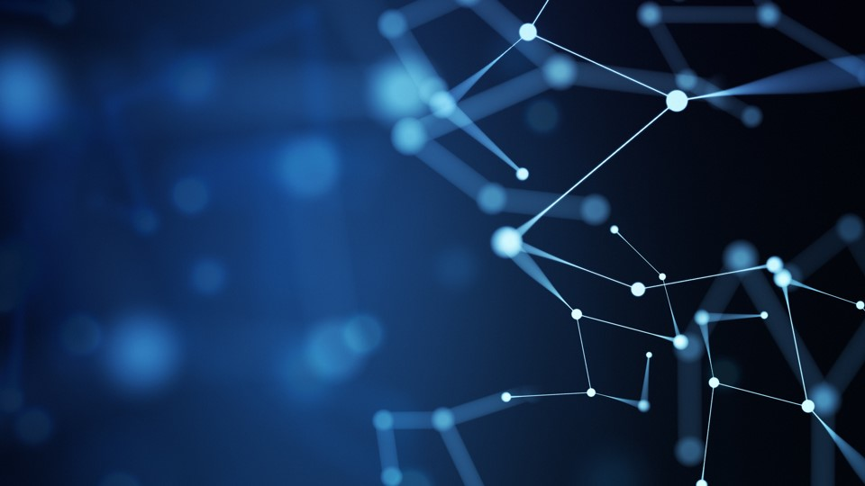
Metodología
Analizar y modificar un código ya probado y funcional para adjuntar las características de ambas clasificaciones de artefactos y a su vez la propuesta de un nuevo método que incluya atracción y repulsión entre los elementos similares y diferentes respectivamente para crear una simulación.

Slide 6
Calendario de Actividades Modificado
Diciembre
Estudiar el código e investigar sobre los campos e investigar sobre la especificación euleriana y lagrangiana.
Enero
Modificación del código y creación de las primeras simulaciones.
Febrero/Marzo
Modificar errores vistos y realizar las últimas simulaciones. Mencionar si funciona o no y por qué.
Abril
Mayo
Correcciones finales de la tesis.
Escritura de la tesis.

Slide 7
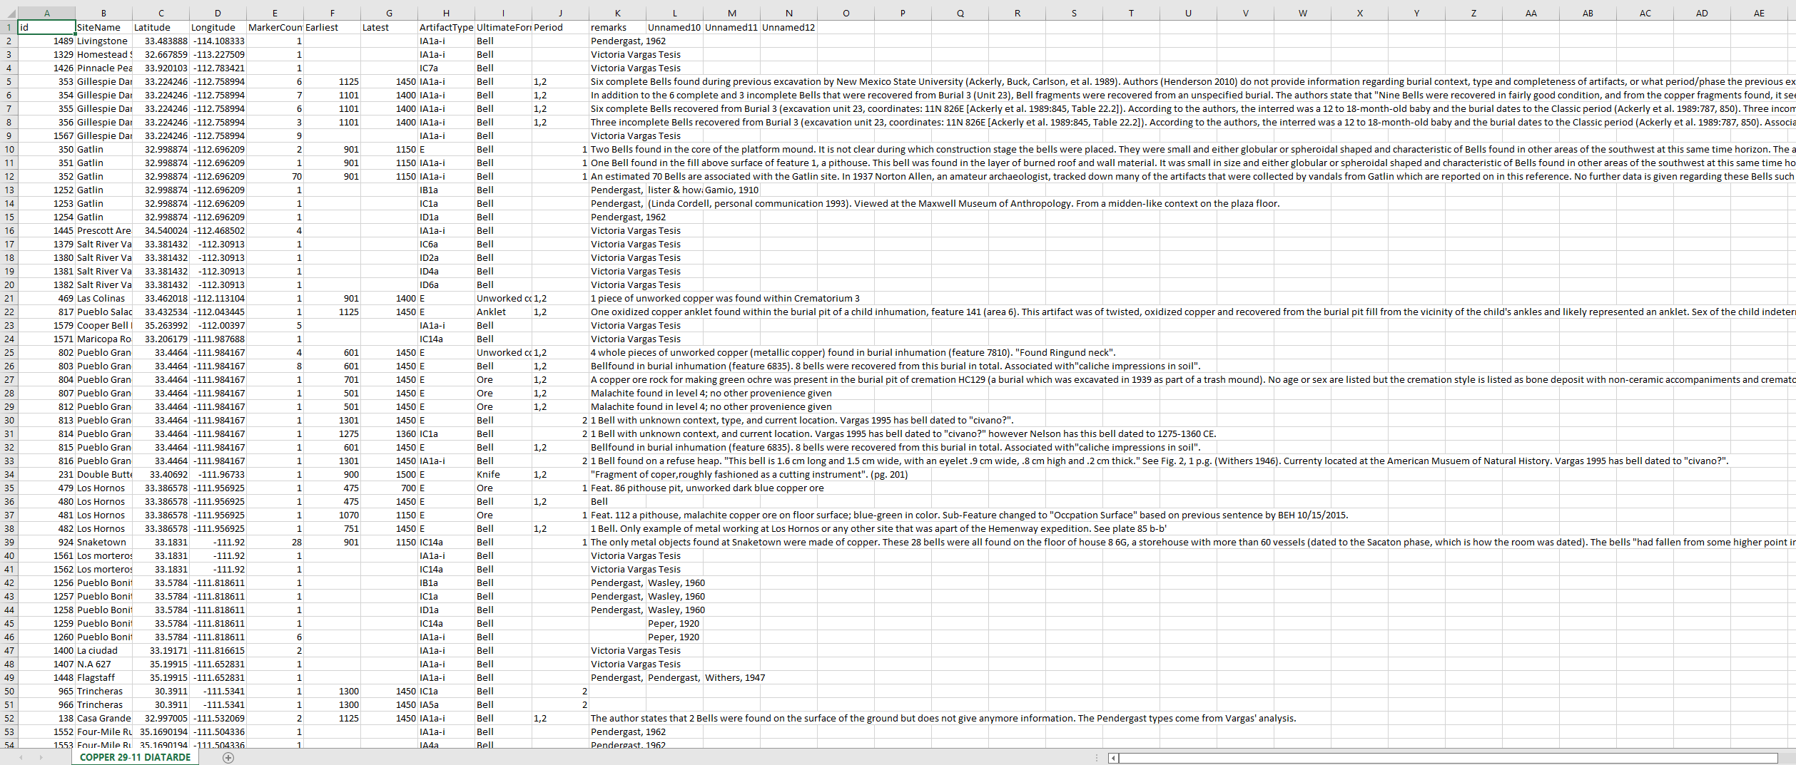
Dificultades encontradas en la base de datos.
Falta de clasificación de los artefactos lo que supondría un sesgo en los resultados.
Errores humanos.
Falta de información en la base de datos.

Slide 8
Resultados Obtenidos
La base de datos final tiene 5,428 artefactos, divididos en 390 sitios arqueológicos en todo el país y el suroeste de Estados Unidos.
Se tienen 35 objetos metálicos de cobre como los son: cascabeles, pendientes, cabezas de hachas y alambres.
Se agregaron alrededor de 53 nuevos sitios arqueológicos a la anterior base de datos y se corrigieron el 43.2% de los artefactos en la misma.

Slide 9
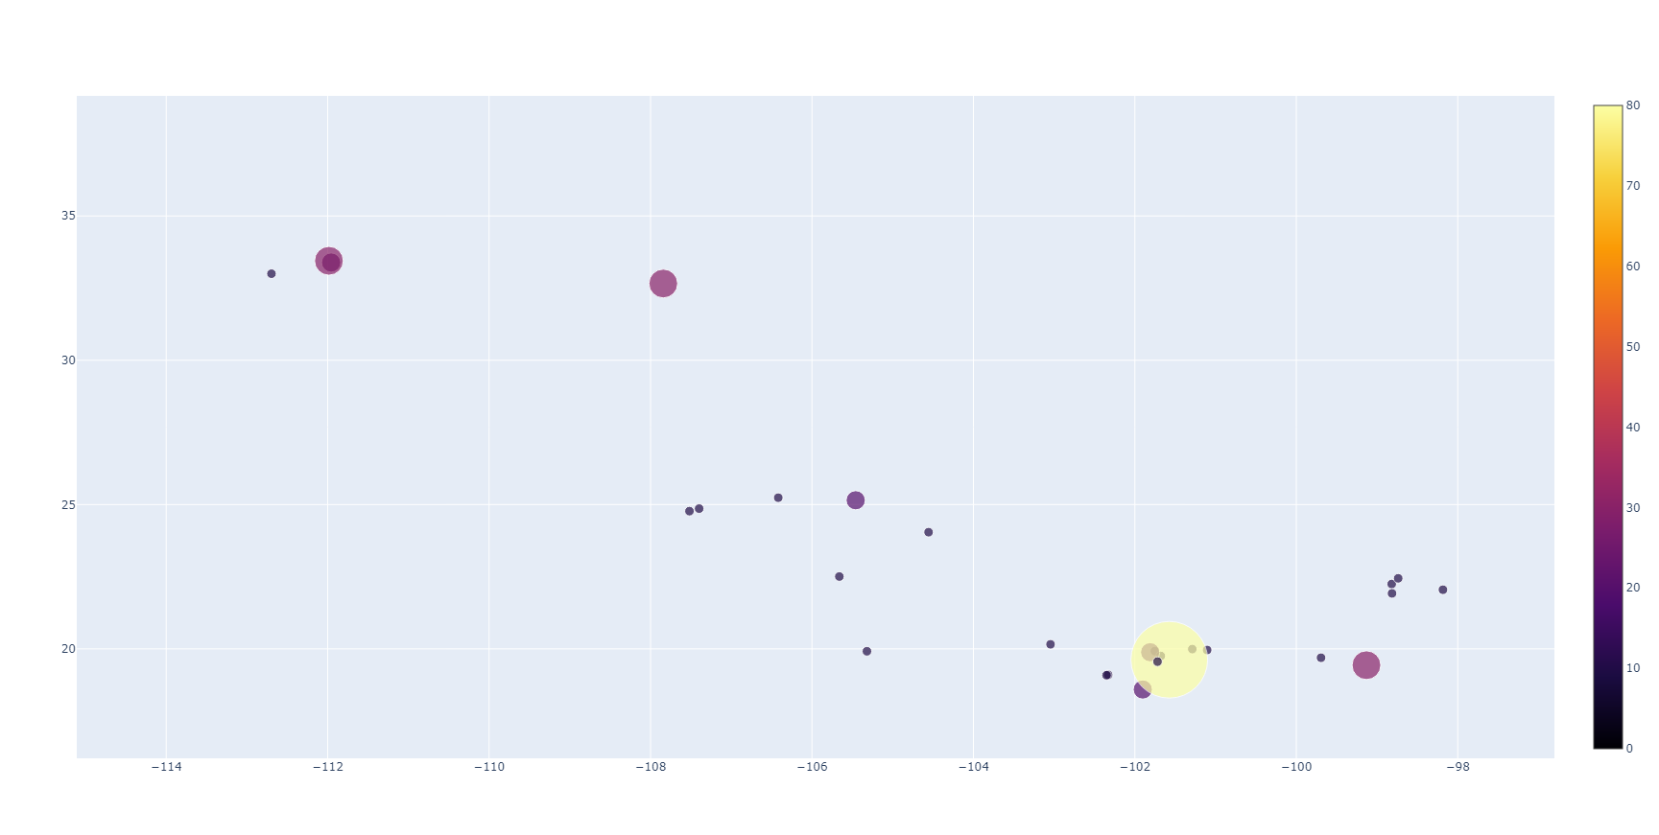
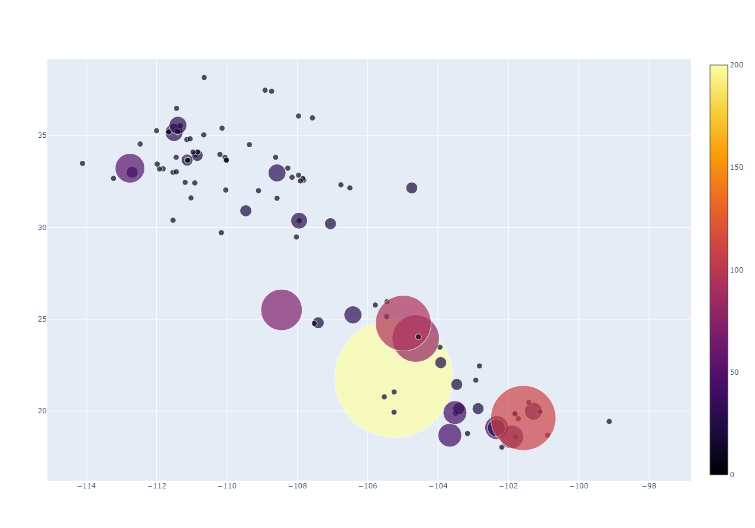
Resultados Obtenidos
En la nueva base de datos ya mejorada se encuentran solamente 17.5% de artefactos que no entran en la clasificación de Pendergast.
Se encuentran sitios importantes como lo son Tzintzuntzan, Amapa y el molino.

Slide 10
Contribución y relevancia
Una base de datos ya revisada de elementos de cobre de México y el suroeste de Estados Unidos.
Una vez terminado el trabajo:
Un nuevo método para la creación de redes.
Una red que muestre la conexión entre sitios arqueológicos del oeste de México y suroeste de Estados Unidos.

Slide 11

Resumen

Slide 12
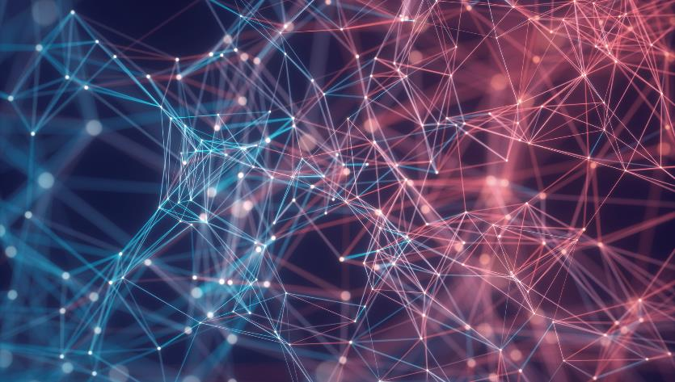
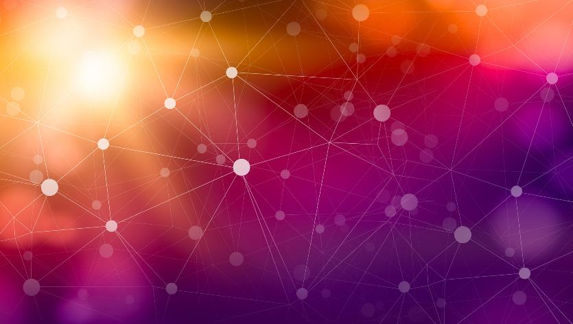
Gracias

